Slide 1

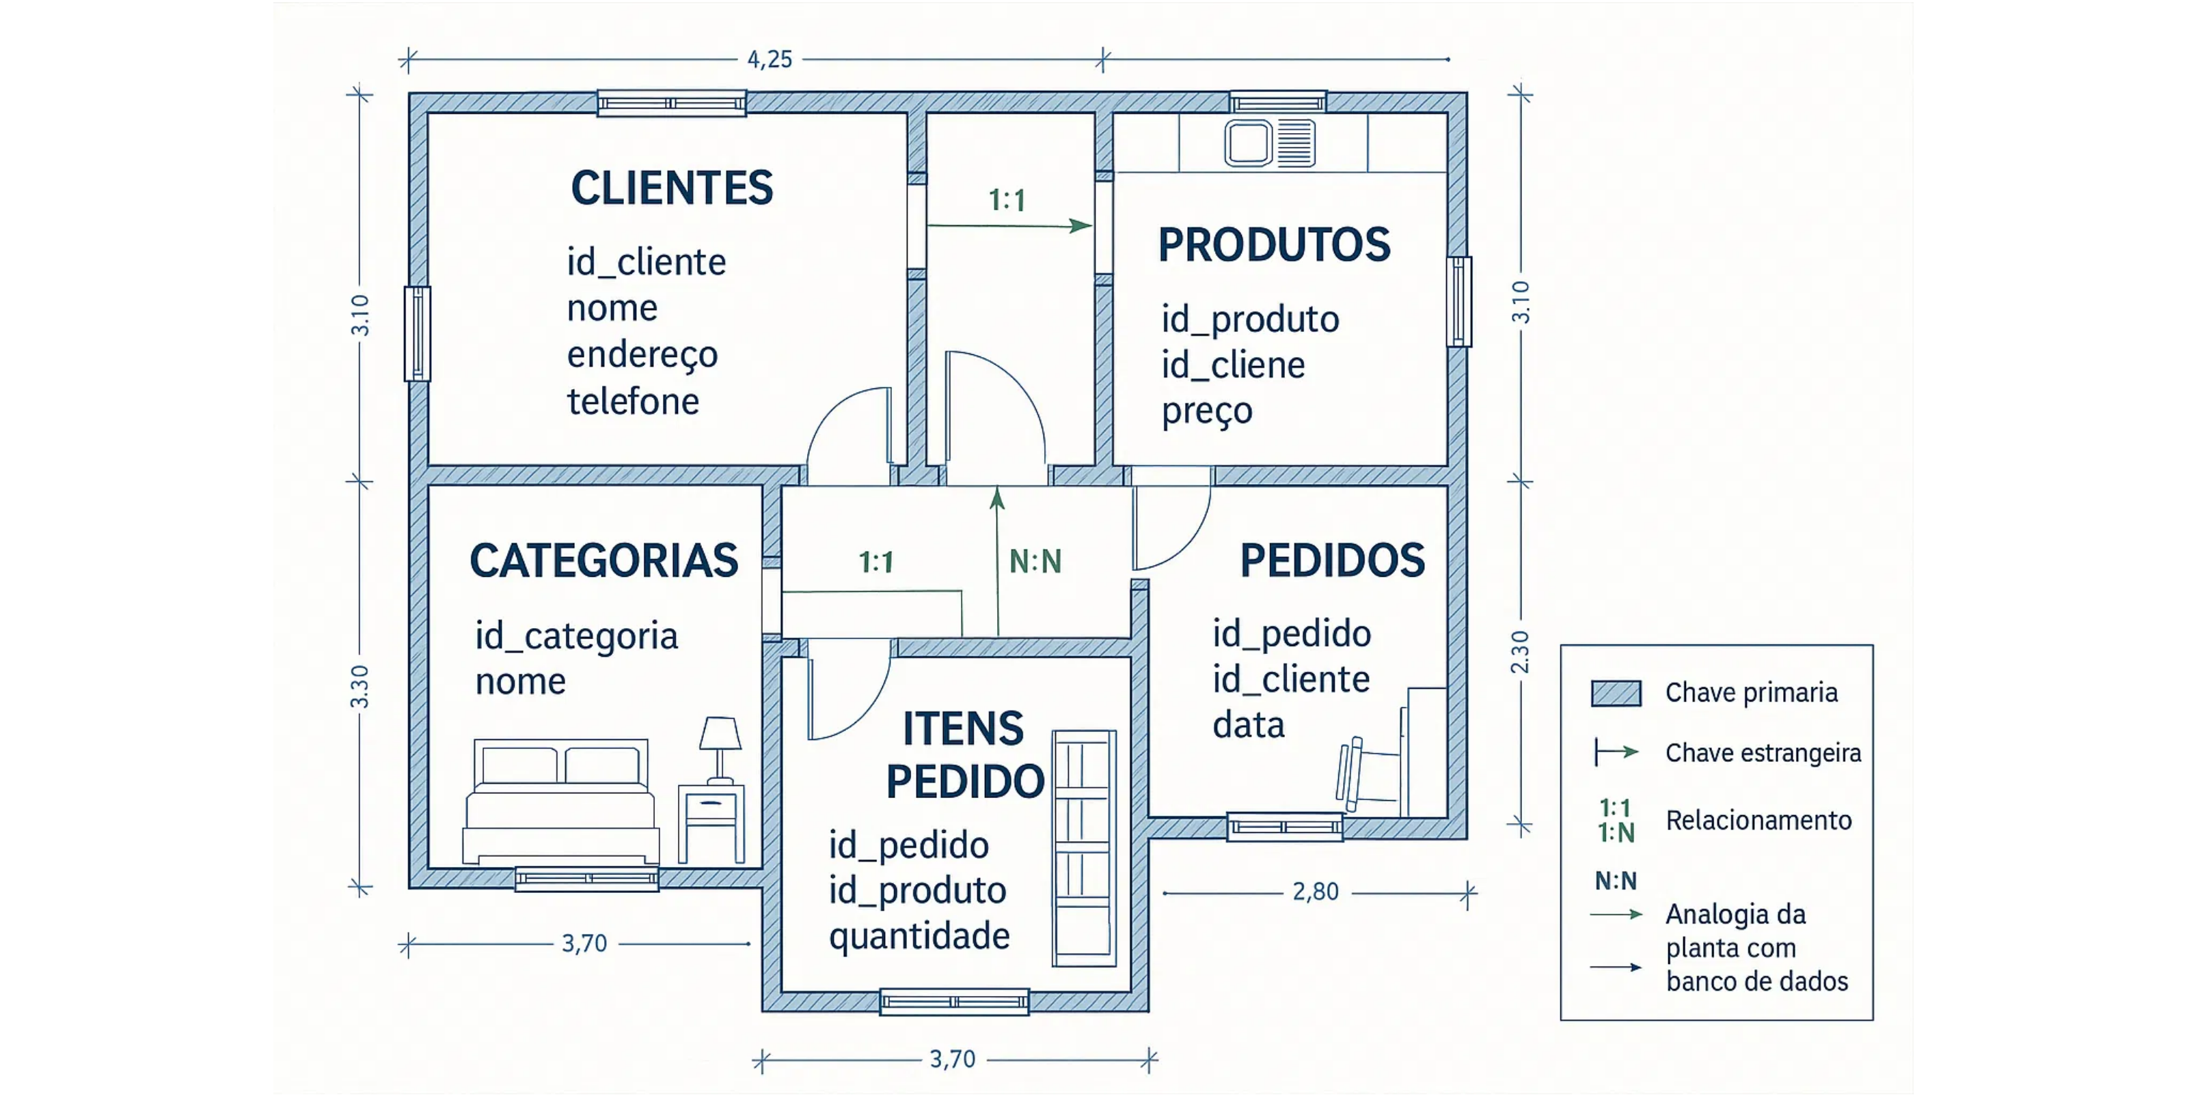
Modelo Lógico de Banco de Dados
Uma Analogia com Projeto Arquitetônico
Uma abordagem visual para entender estruturas de dados

Slide 2



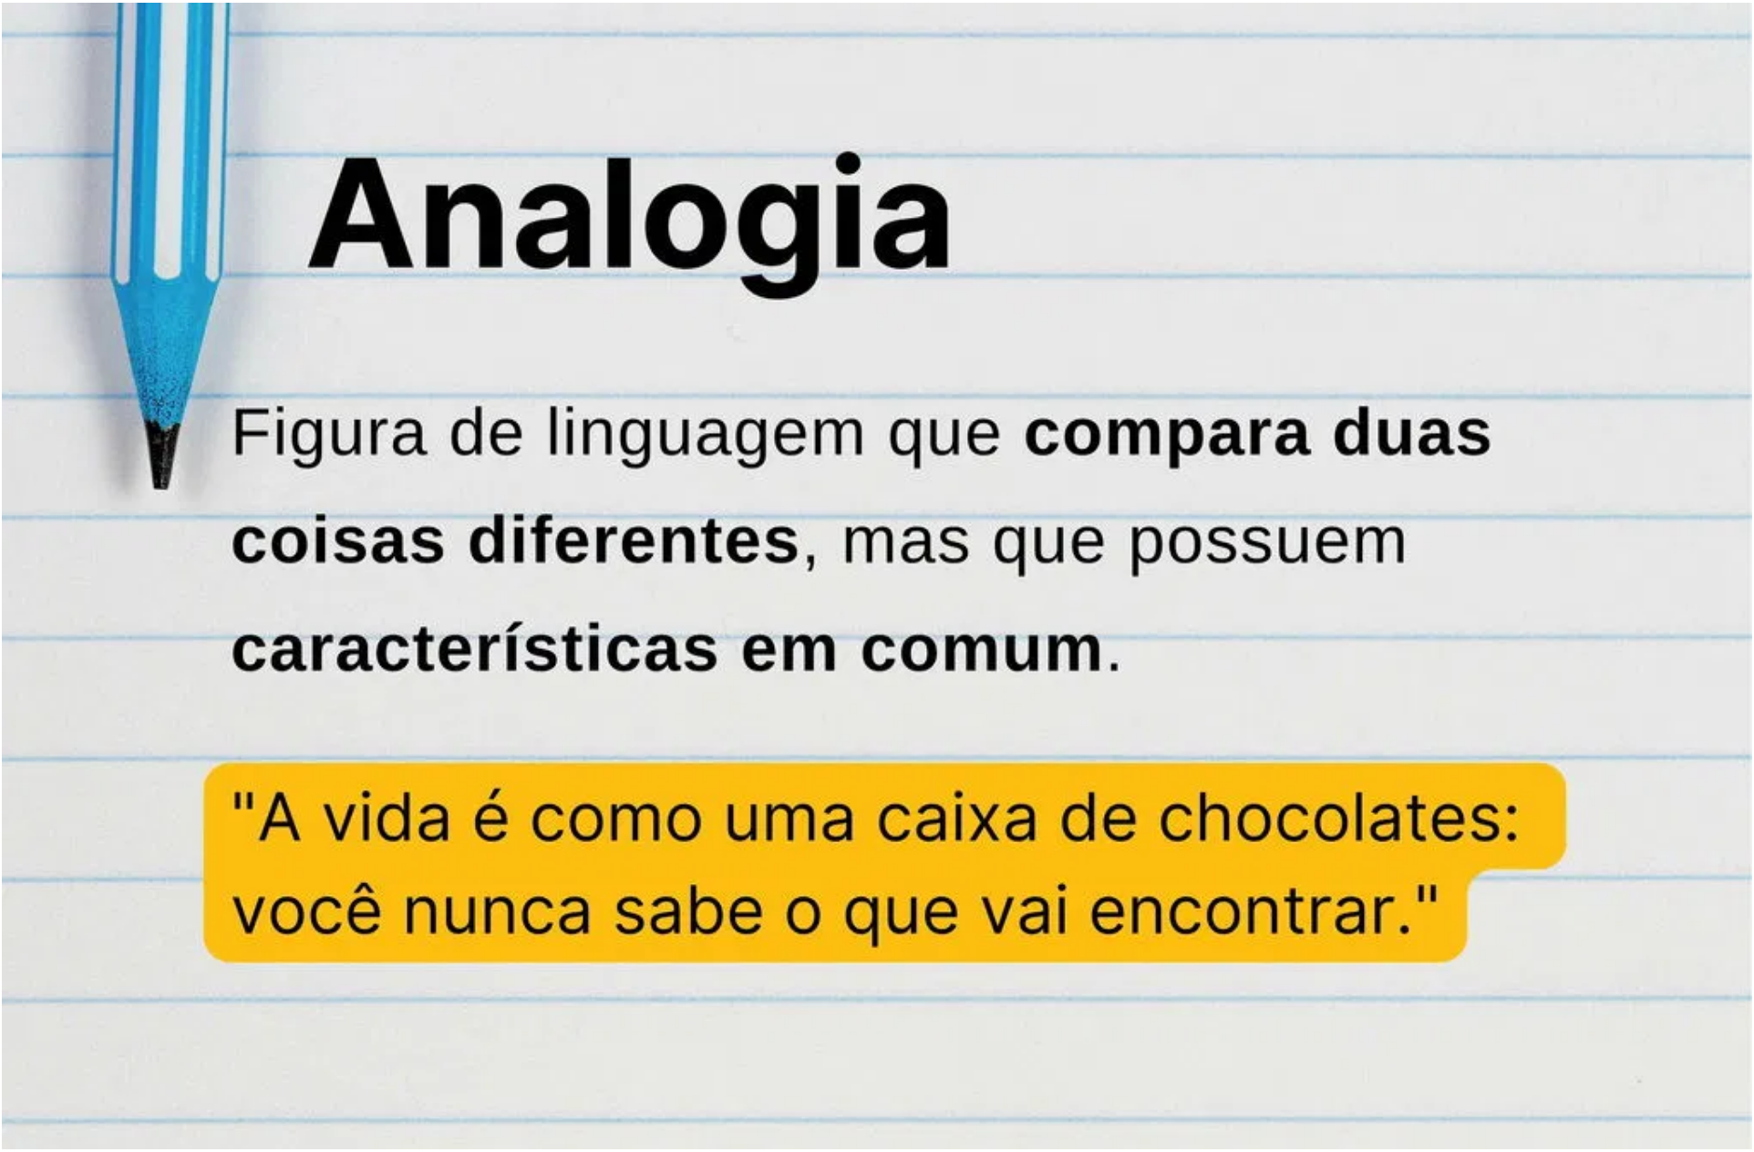


Introdução
Conceitos abstratos de banco de dados podem ser
difíceis
de compreender
para iniciantes.
Analogias criam
pontes cognitivas
entre o conhecido e o
desconhecido, facilitando o aprendizado.
A arquitetura é um domínio
familiar e visual
que pode ser
usado para explicar estruturas de dados.
Comparar um banco de dados a uma casa permite
visualizar relações
e entender a função de cada
componente.

Slide 3

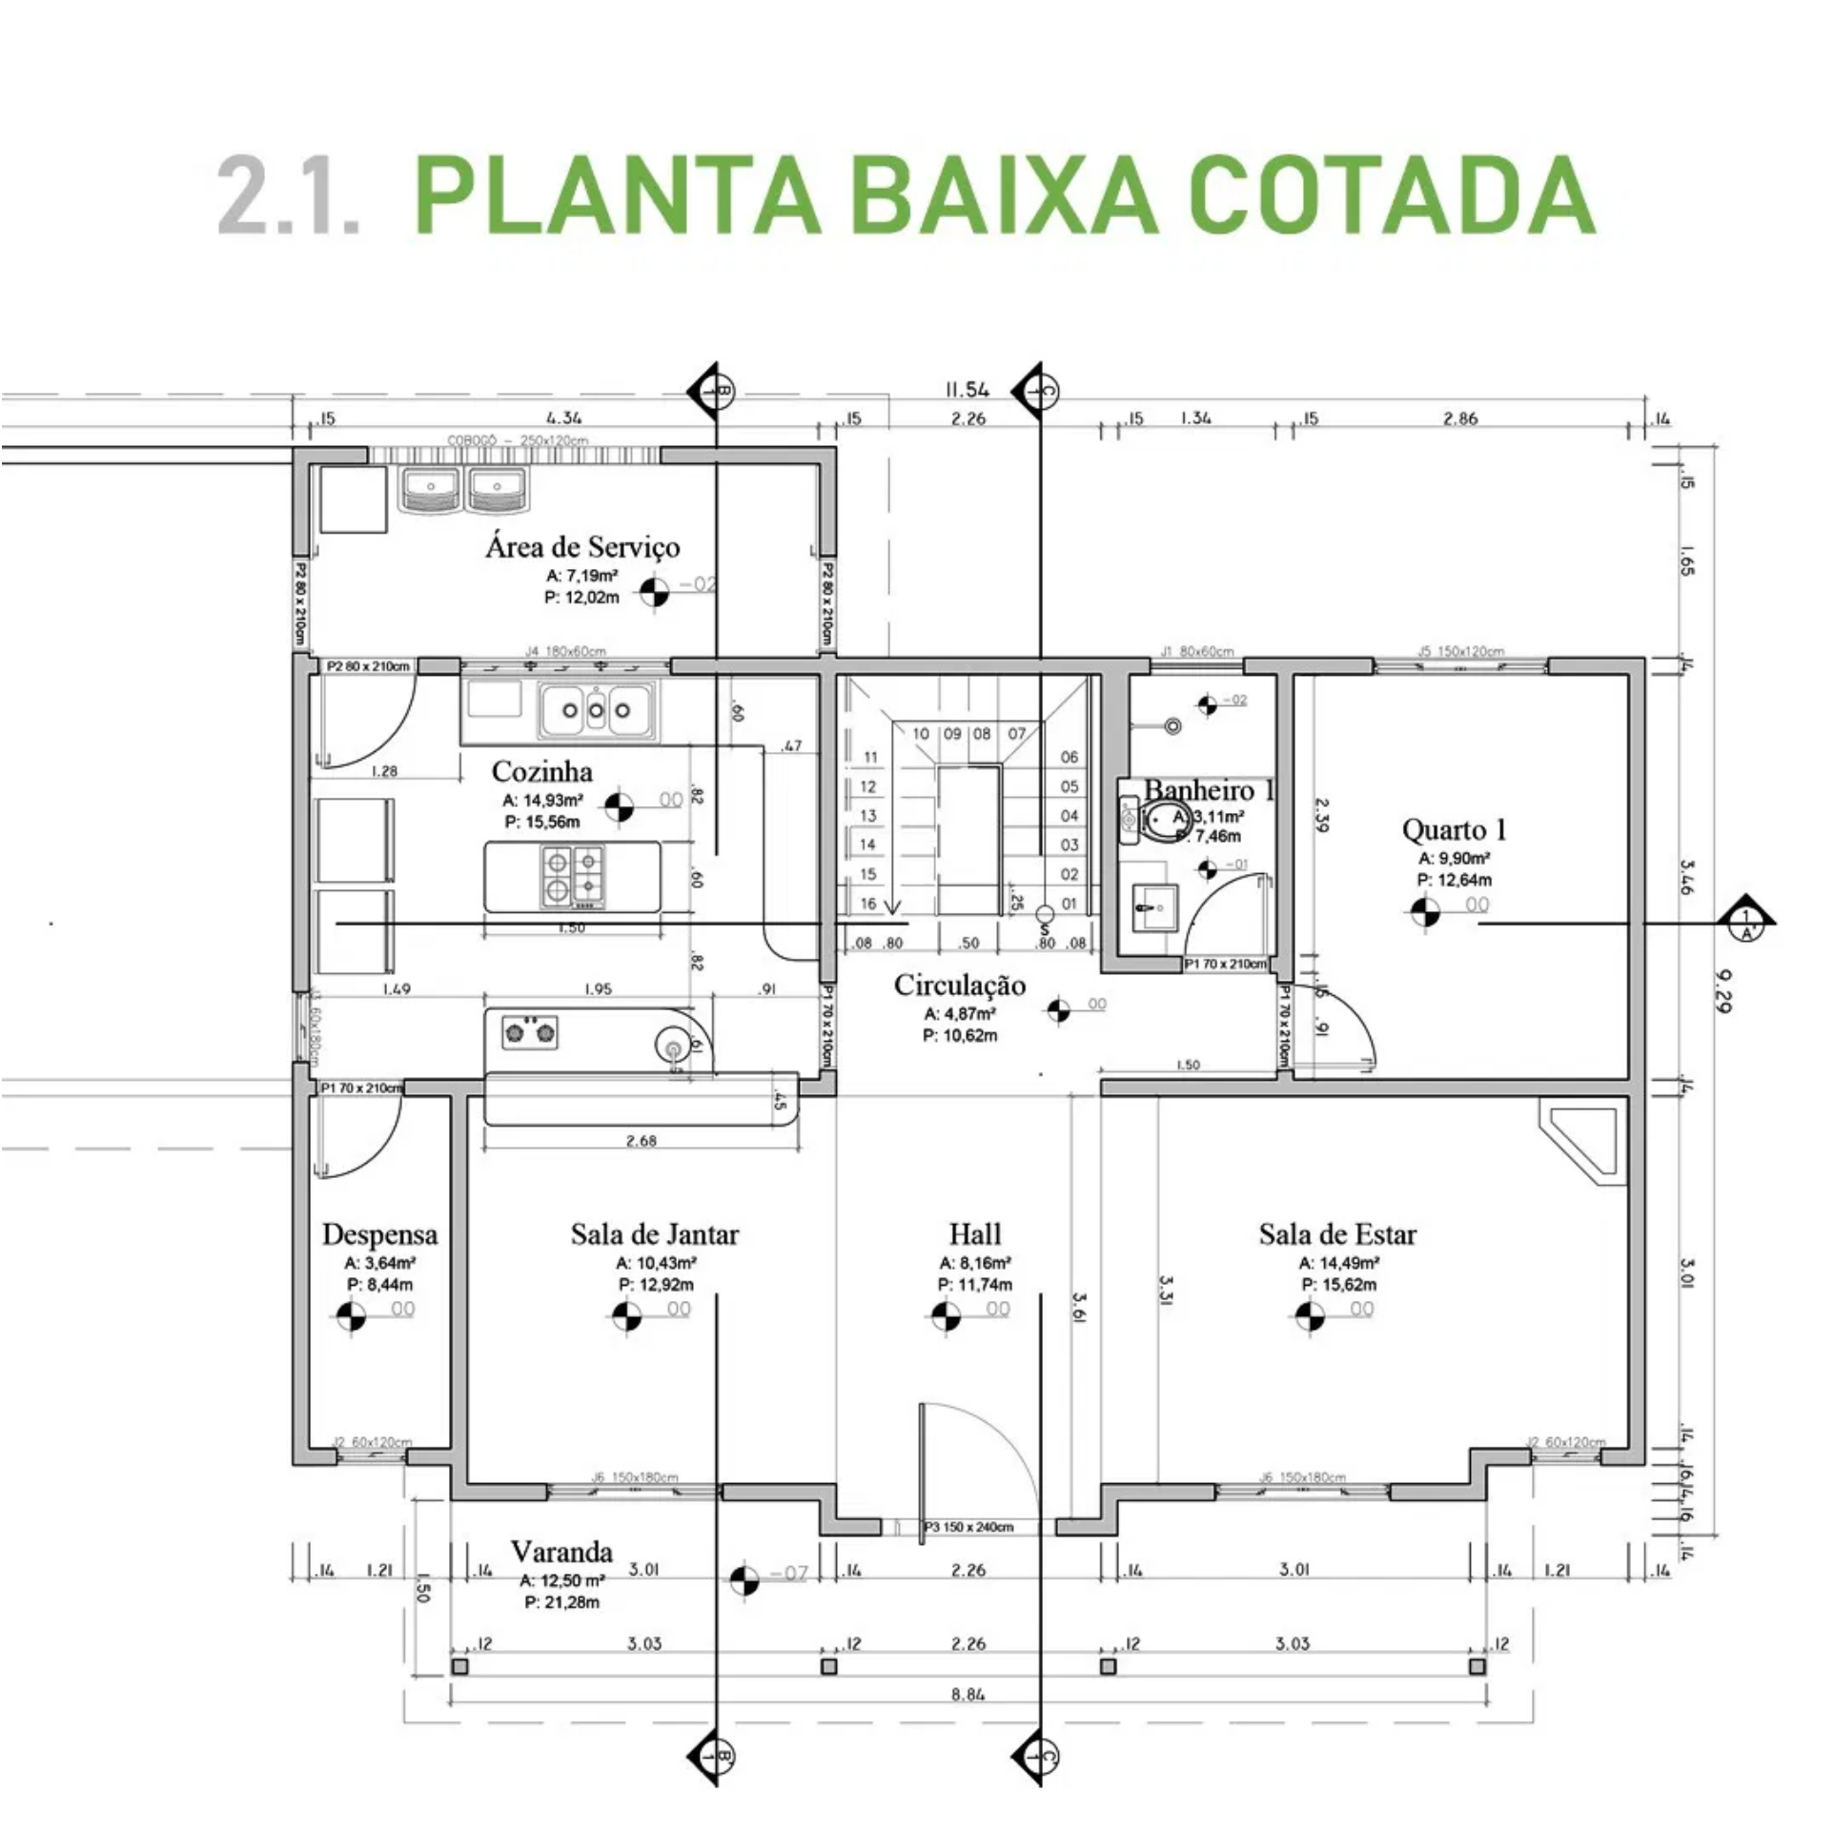




Visão Geral da Analogia
Banco de Dados
=
Casa Completa
Tabelas
=
Cômodos/Ambientes
Campos/Colunas
=
Móveis e Equipamentos
Chaves Primárias
=
Fundações/Estrutura
Relacionamentos
=
Sistema de Circulação

Slide 4



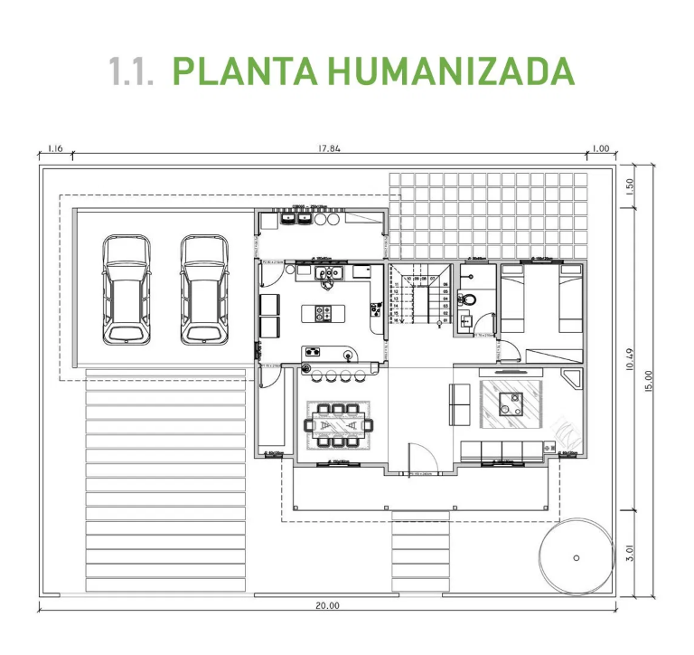
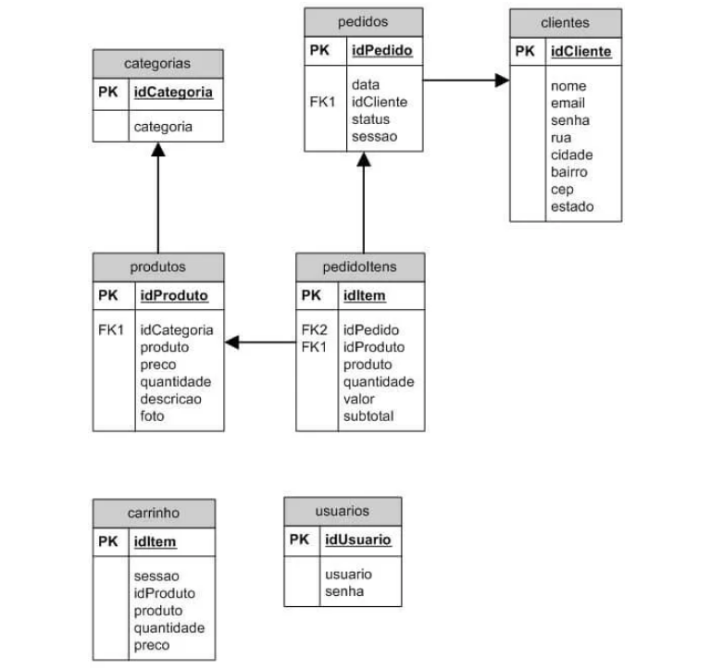




Tabelas como Cômodos
Função Específica:
Assim como cada cômodo tem uma
função na casa (dormir, cozinhar, relaxar), cada tabela tem
um propósito específico no banco de dados.
Campos como Móveis:
Os campos de uma tabela são como
Tabela de Banco de Dados
Cômodo de Casa
os móveis e equipamentos de um cômodo - definem sua
funcionalidade e características.
Exemplo: Tabela CLIENTES
id_cliente
nome
endereco
telefone
1
João Silva
Rua A, 123
(11) 9999-8888
2
Maria Santos
Av. B, 456
(11) 7777-6666
Equivalente à
sala de estar
: espaço central onde recebemos visitantes.
Estrutura
Estrutura
• Linhas = Registros individuais
• Espaço delimitado
Exemplo: Tabela PRODUTOS
• Móveis e equipamentos
• Colunas = Atributos/Campos
• Função específica
id_produto
nome
preco
estoque
• Chave primária = Identificador único
101
Notebook
3500,00
15
102
Smartphone
2000,00
30
Equivalente à
cozinha
: local onde se preparam/criam itens.

Slide 5


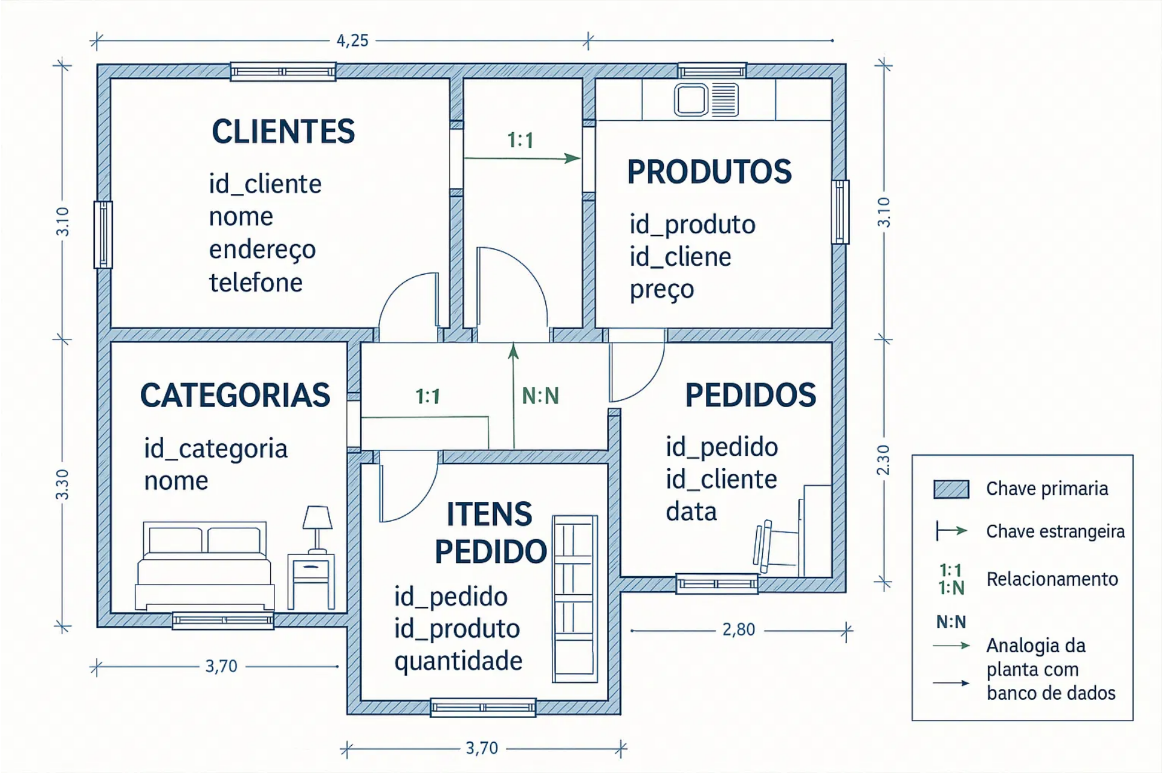



Chaves Primárias como Fundações
Unicidade
Assim como cada fundação é projetada especificamente para um edifício, cada chave primária identifica unicamente um registro na tabela.
Integridade Estrutural
Como fundações que sustentam toda a estrutura, chaves primárias garantem a integridade referencial do banco de dados.
Acesso Eficiente
Permitem localização rápida de registros, assim como uma boa fundação permite que toda a estrutura da casa seja acessada com segurança.
Analogia Visual
Se as fundações de uma casa falharem, toda a estrutura fica comprometida. Da mesma forma, sem chaves primárias bem definidas, a integridade do banco de dados fica comprometida.

Slide 6


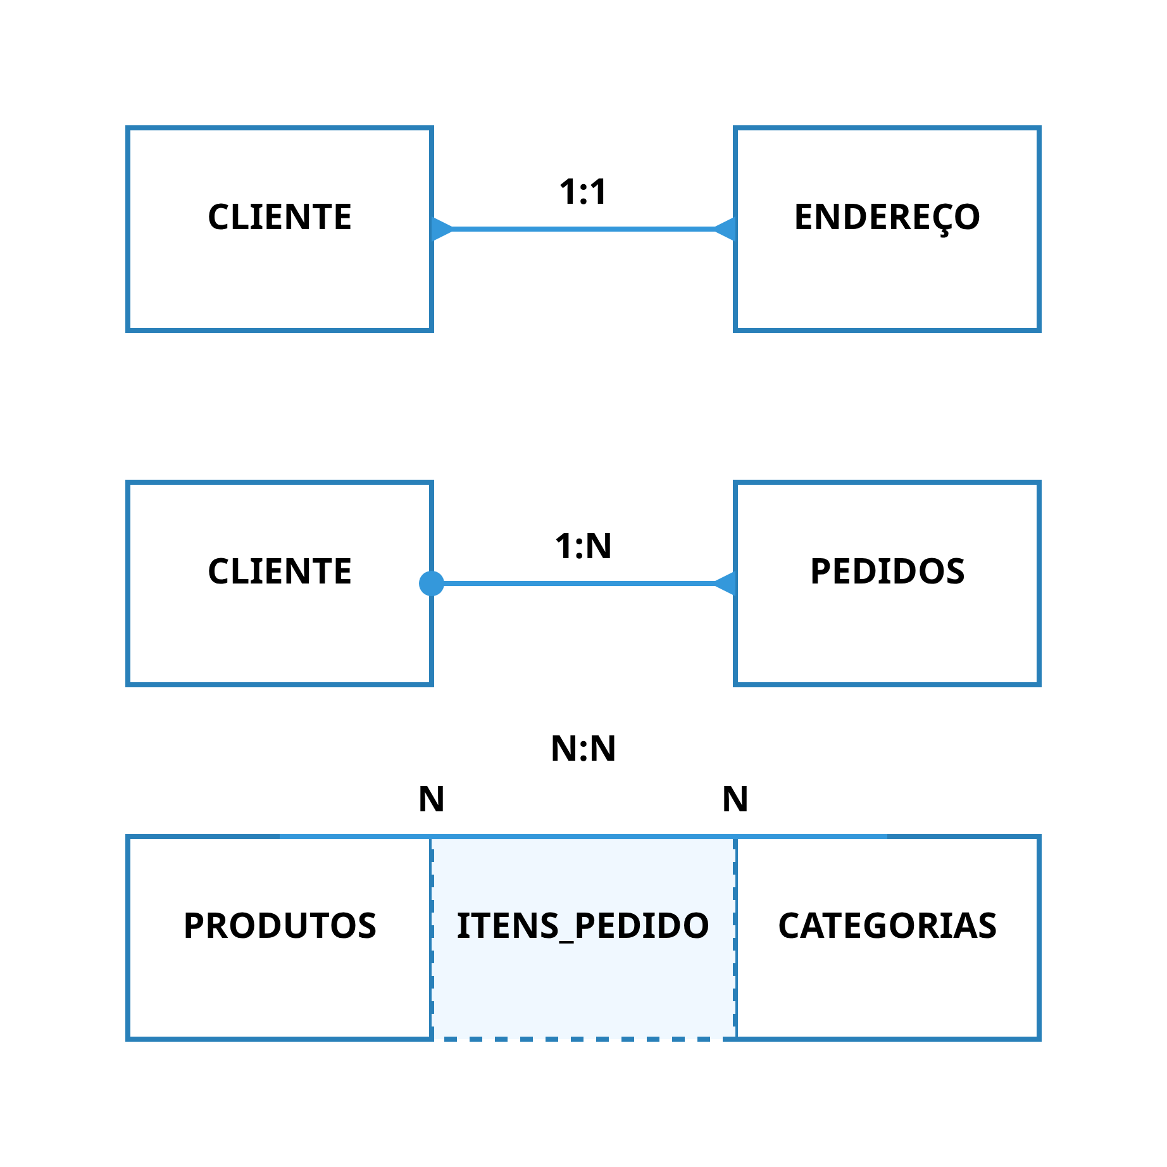


Relacionamentos como Circulação
Relacionamento 1:1
Como uma
porta direta
entre dois cômodos privativos.
Exemplo: Um quarto principal (CLIENTE) com banheiro suíte (ENDEREÇO) - cada cliente tem exatamente um endereço e cada endereço pertence a exatamente um cliente.
Relacionamento 1:N
Como um
corredor principal
que leva a vários quartos.
Exemplo: Uma sala (CLIENTE) conectada a vários quartos (PEDIDOS) - um cliente pode fazer vários pedidos, mas cada pedido pertence a apenas um cliente.
Relacionamento N:N
Como uma
área comum
(sala) que conecta múltiplos
ambientes.
Exemplo: Produtos e categorias - um produto pode pertencer a várias categorias e uma categoria pode conter vários produtos, conectados através de uma tabela intermediária (ITENS_PEDIDO).

Slide 7


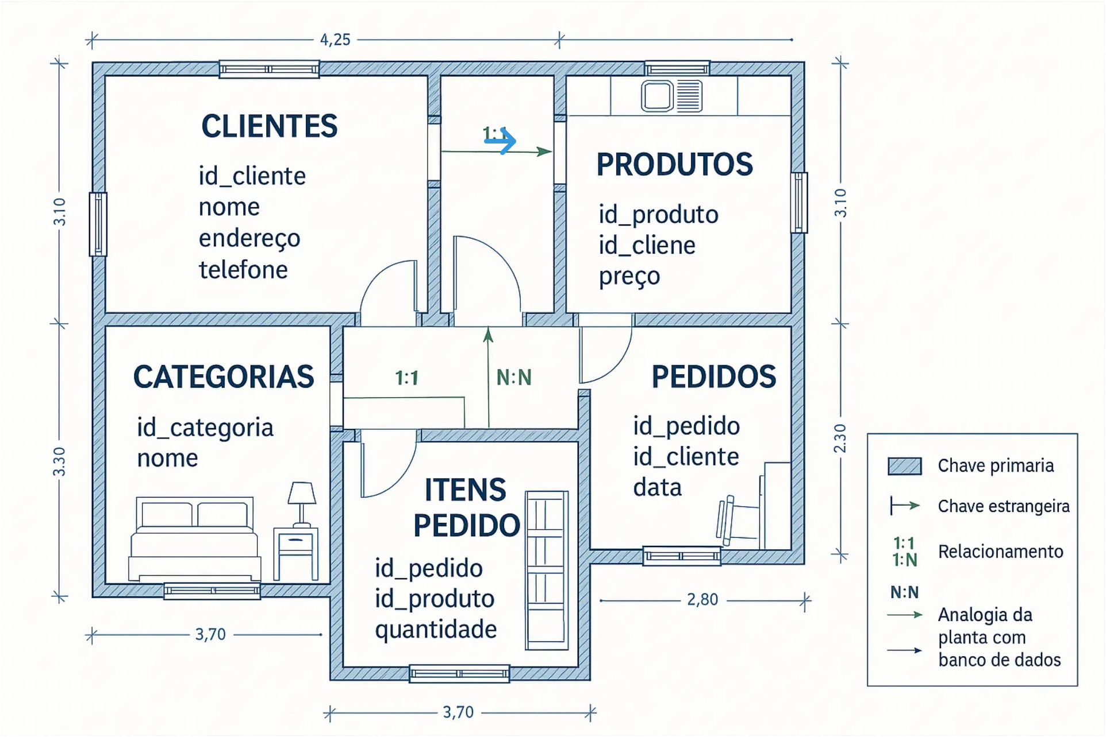



Chaves Estrangeiras como Portas
Função de Conexão
Assim como
portas conectam cômodos
em uma casa, chaves
estrangeiras conectam tabelas em um banco de dados,
permitindo a navegação entre informações relacionadas.
Referência Estrutural
Chaves estrangeiras
são
representadas pelas portas e
Uma chave estrangeira
referencia a chave primária
de outra
passagens entre os cômodos
tabela, assim como uma porta se conecta à estrutura de outro
cômodo.
FOREIGN KEY (id_cliente) REFERENCES CLIENTES(id_cliente)
Controle de Acesso
Chaves estrangeiras
controlam a integridade referencial
,
garantindo que não existam referências inválidas, assim como
portas controlam o acesso entre ambientes.

Slide 8

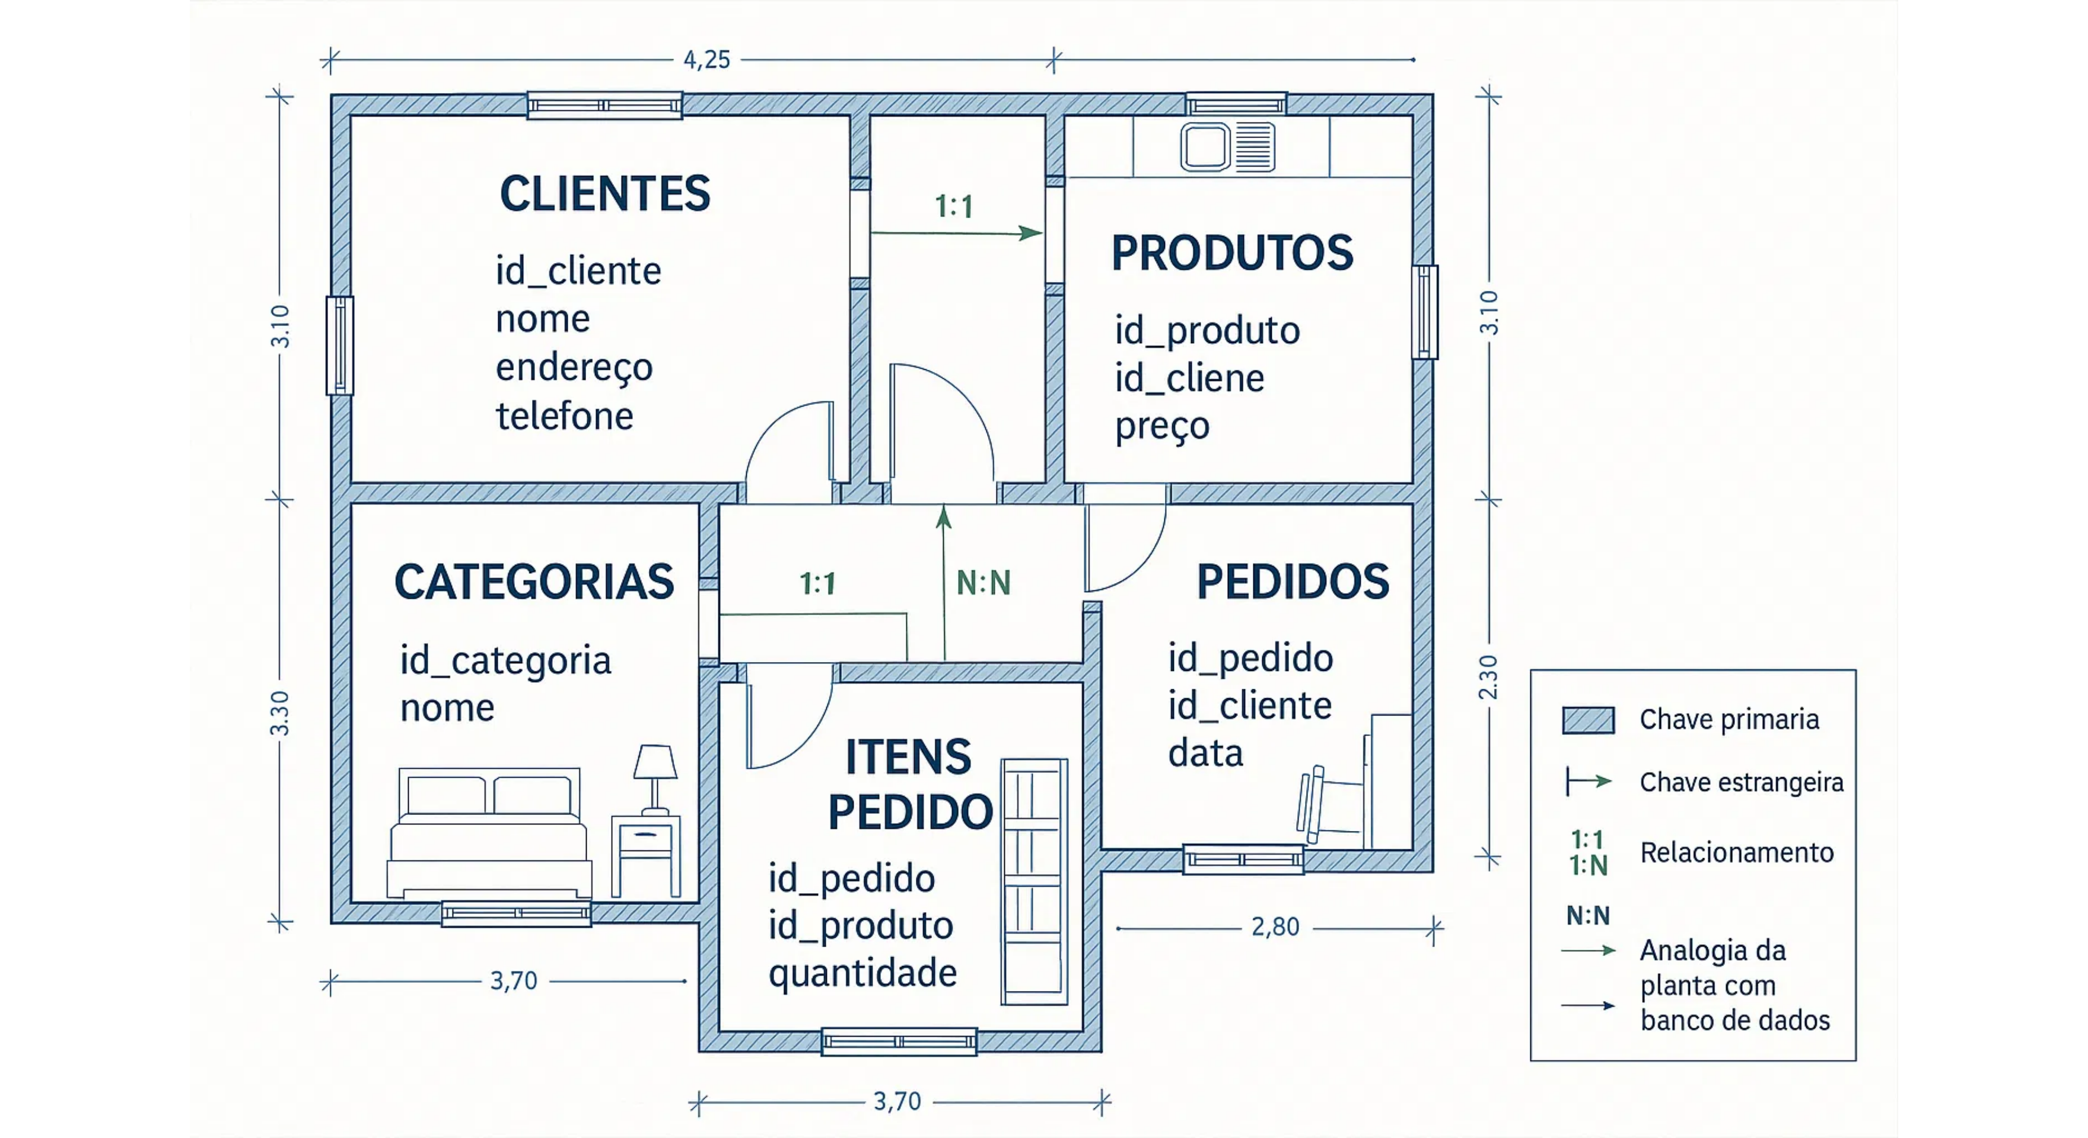
Diagrama Completo
Estrutura (Paredes)
Chaves Primárias
Chaves Estrangeiras
Campos/Atributos
Este diagrama representa um sistema de e-commerce simplificado, onde cada cômodo (tabela) tem uma função específica no sistema. As portas e passagens (relacionamentos) mostram como as informações fluem entre as tabelas, enquanto os elementos estruturais (chaves primárias) garantem a integridade do modelo. Observe como a disposição espacial facilita a compreensão das relações entre entidades.

Slide 9



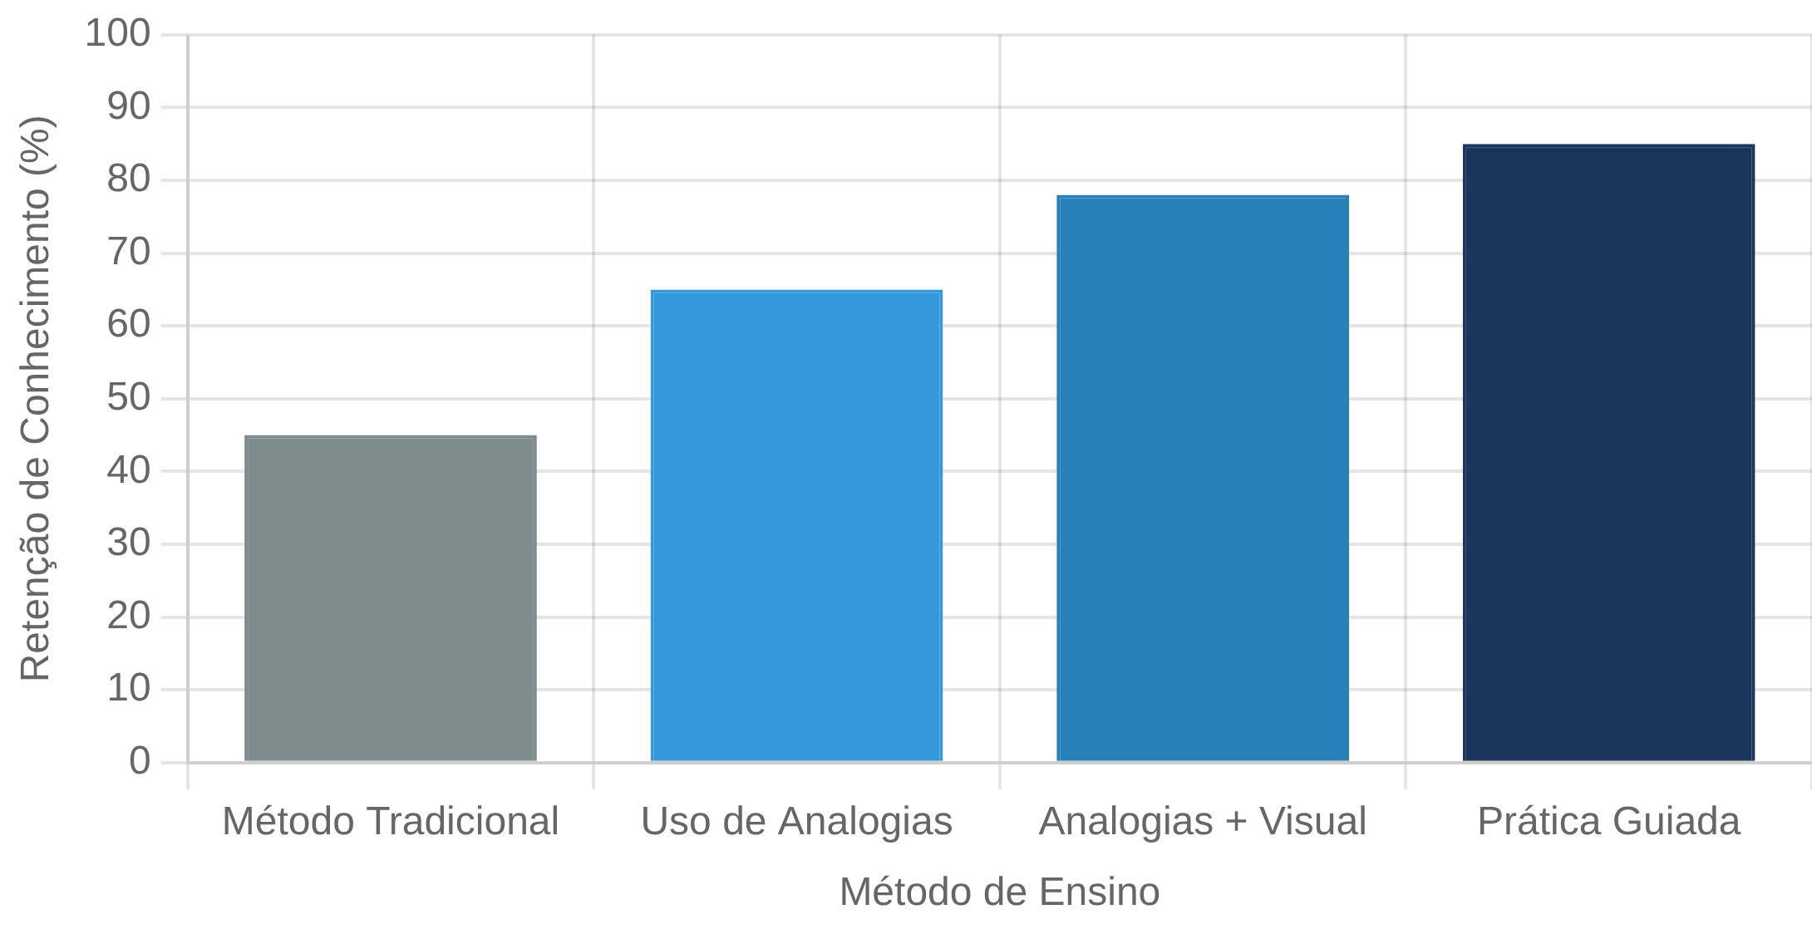


Benefícios da Analogia
Facilita a Compreensão
Transforma conceitos abstratos de banco de dados em elementos físicos e visuais que são mais fáceis de entender e memorizar.
Conecta Conhecimentos Prévios
Utiliza o conhecimento familiar sobre casas e arquitetura para construir novas conexões com conceitos técnicos de banco de dados.
Eficácia de Métodos de Ensino em Conceitos Técnicos
Melhora a Comunicação
Fornece um vocabulário comum e visual para explicar conceitos complexos entre desenvolvedores e não-técnicos.
Estimula o Pensamento Criativo
Incentiva a visualização de problemas de modelagem de dados sob novas perspectivas, levando a soluções mais criativas.
Fonte: Adaptado de estudos sobre métodos de ensino em ciências da computação (Nagem et al., 2001)
"As analogias não são apenas ferramentas de ensino, mas também ferramentas de pensamento que nos permitem compreender o desconhecido através do conhecido."
— Dedre Gentner, Pesquisadora em Ciência Cognitiva

Slide 10



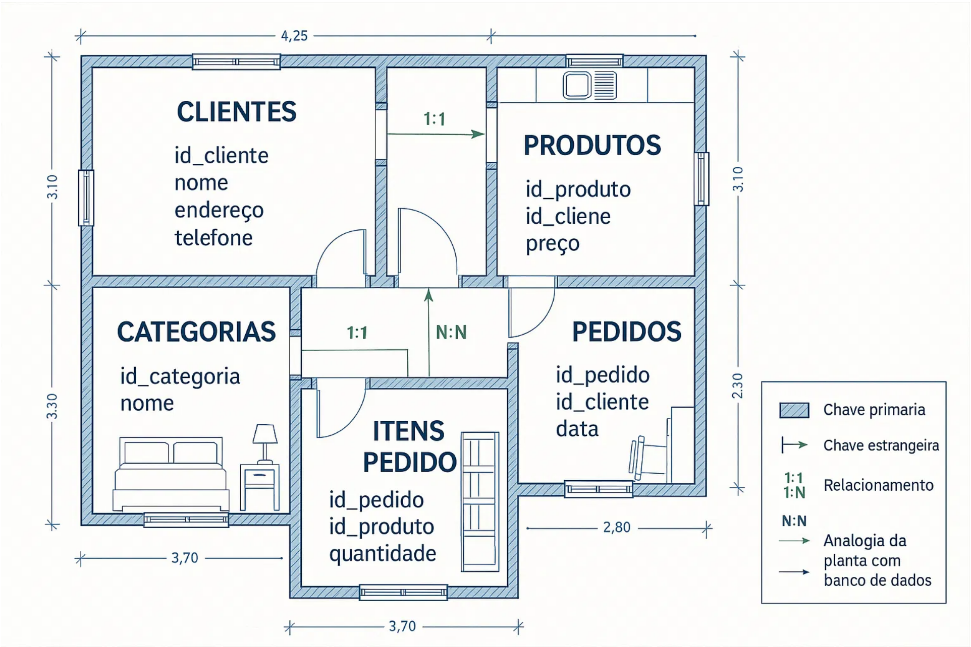


Conclusão
Recapitulação:
A analogia entre modelo lógico e projeto
arquitetônico estabelece paralelos claros entre tabelas e
cômodos, chaves primárias e fundações, relacionamentos e
sistemas de circulação.
Benefícios pedagógicos:
conceitos abstratos de banco de dados através de elementos
Facilita a compreensão de
físicos e visuais familiares, criando pontes cognitivas para o
aprendizado.
Aplicação prática:
Permite visualizar como diferentes
componentes de um banco de dados se relacionam e
trabalham juntos, assim como os ambientes de uma casa
formam um todo funcional.
Próximos passos:
Expandir a analogia para incluir conceitos
mais avançados como índices (sistema elétrico/hidráulico),
views (janelas) e stored procedures (automação residencial).
"Assim como um bom projeto arquitetônico cria espaços funcionais e harmoniosos, um bom modelo lógico de banco de dados cria estruturas de dados eficientes e coerentes."

